Slide 1
Estados Unidos 1
El trabajo, imperativo afirmativo, verbos irregulares

Slide 2
Estados Unidos 1 (El trabajo, Imperativo afirmativo, verbos irregulares.)
LOS LUGARES DE TRABAJO
La escuela - school
La fábrica – factory
El hospital – hospital
La obra – construction site
La oficina – office
LAS PROFESIONES
El / La abogado/a - lawyer
El / La director/a – director, principal
El / La entrenador/a - coach
El / La ingeniero/a - engineer
El / La maestro/a – teacher
El / La médico/a - doctor
El / La secretario/a - secretary

Slide 3
Estados Unidos 1 (El trabajo, Imperativo afirmativo, verbos irregulares)
Irregular verbs. Affirmative commands.
Some common tú commands have irregular conjugations.
Ten un buen día. Sal de tu cuarto, por favor.
Haz una ensalada. Sé responsible.
Pon el libro en la estantería. Di la verdad.
Ana, ven a la cocina, por favor. Ve a casa de tus abuelos.
To form the tú command of tener, hacer, poner, venir, and salir, detach the infinitive ending:
Tener -> ten Hacer -> haz Poner -> Pon
Venir -> ven Salir -> sal
Verbos irregulars. Imperativo.
Tener | Hacer | Poner | Venir | Salir | Ser | Decir | Ir
ten | haz | pon | ven | sal | se | di | ve

Slide 4
Estados Unidos 1 (El trabajo, Imperativo afirmativo, verbos irregulares)
Irregular verbs. Affirmative commands.
If the tú form of a regular verb is irregular in the present tense, it is also irregular in the tú command.
Empezar -> Tú empiezas -> empieza Dormir -> Tú duermes -> duerme
Remember that object and reflexive pronouns follow and are attached to the command:
Tú tienes que poner la mesa. Ponla, por favor.
Bobby quiere una hamburguesa. Hazle una hamburguesa.
PRONOMBRES DE OBJETO INDIRECTO
Singular |  | Plural
me | to/for me | nos | to/for us
te | to/for you
le | to/for him, her, you | les | to/for them you all

Slide 5
Estados Unidos 1 (El trabajo, Imperativo afirmativo, verbos irregulares)
Put the following verbs in their command form.
Poner _______________________________
Venir ________________________________
Ser ________________________________
Lavar ________________________________
Ir ________________________________
Hacer ________________________________
Tener ________________________________
Prender ________________________________
Salir ________________________________
Decir ________________________________

Slide 6
Estados Unidos 1 (El trabajo, Imperativo afirmativo, verbos irregulares)
Write these sentences in their command form.
Hay que poner la mesa. _______________________________
Hay que venir a mi casa. ________________________________
Hay que ser responsable. ________________________________
Hay que ir al cine mañana. ________________________________
Mi madre quiere arroz con pollo. (Hacer) ________________________________
Hay que tener mucho cuidado. ________________________________
Hay que salir de escuela a las tres. ________________________________
Tu madre quiere saber dónde estás. (Decir) ________________________________

Slide 7
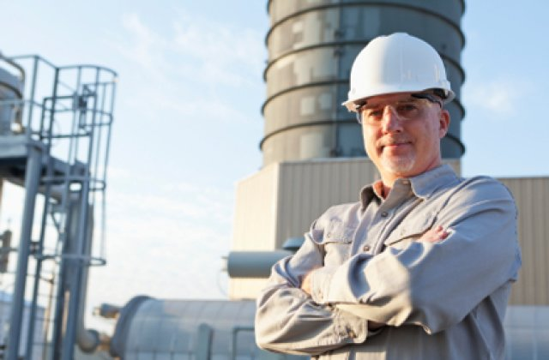
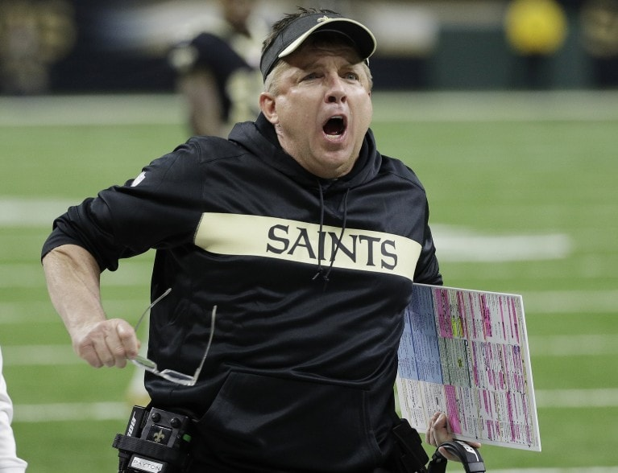
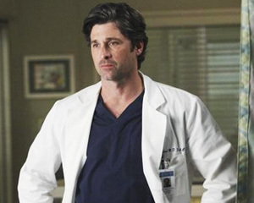
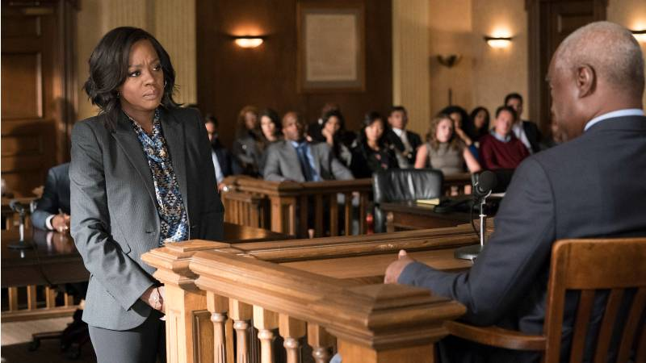
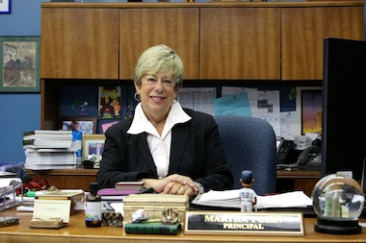
Estados Unidos 1 (El trabajo, Imperativo afirmativo, verbos irregulares)
A
B
C
D
E

Slide 8
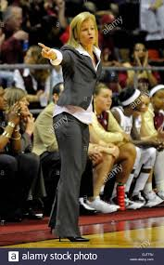
Estados Unidos 1 (El trabajo, Imperativo afirmativo, verbos irregulares)
A
B
C
D
E

Slide 9
Estados Unidos 1 (El trabajo, Imperativo afirmativo, verbos irregulares)
A
B
C
D
E

